Slide 1
Lorient
Vous Présente La Ville De Louxor

Slide 2
Louxor fait partie du gouvernorat de Louxor. La ville est située sur la rive droite du Nil à 165 km à l'ouest de la Mer Rouge, 700 km au sud du Caire et à environ 300 km au nord d'Assouan.
Les eaux du Nil forment une zone fertile d'environ dix kilomètres en largeur terminée à l'Est du fleuve par le désert Arabique et à l'Ouest par le désert Libyque. En revanche, au nord de la ville le désert Libyque s'étend presque jusqu'aux rives du Nil.

Slide 3
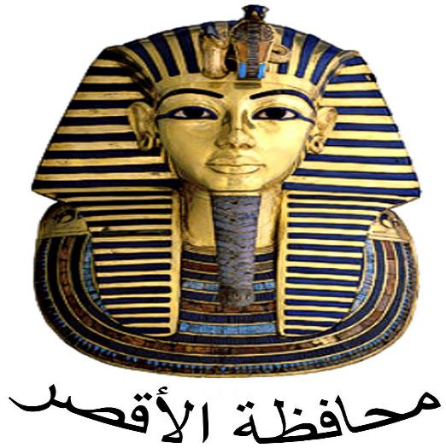
Le Blason De Louxor

Slide 4
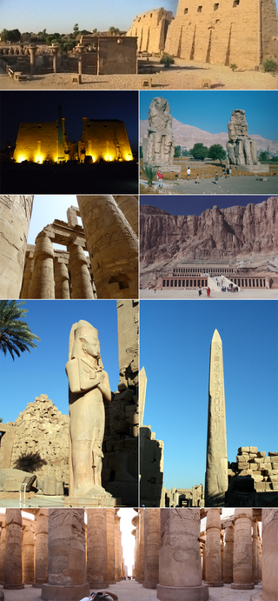
Le Louxor

Slide 5
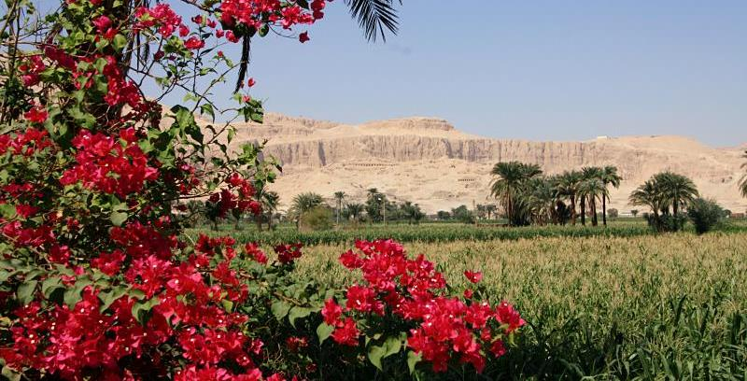
Le Louxor

Slide 6
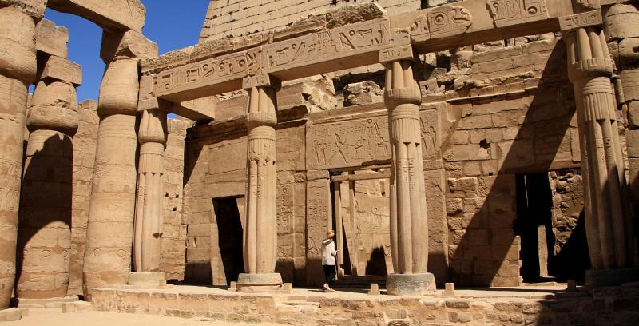
Temple De Louxor

Slide 7
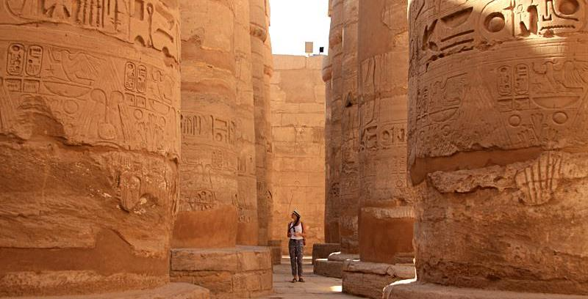
Le Temple De karnac

Slide 8
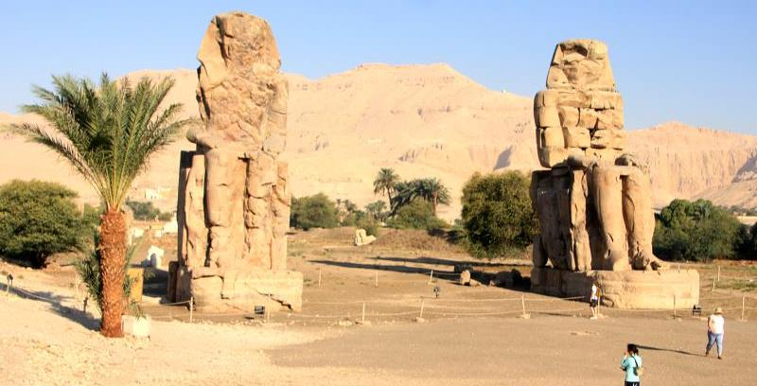
Les Colosses de Memnon

Slide 9
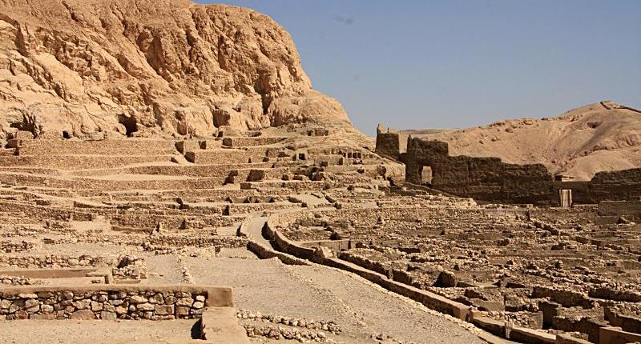
La Vallée des Artisans (Le village de Deil Arh Médina )

Slide 10
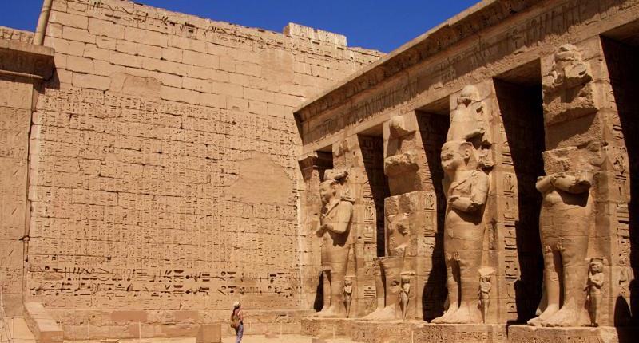
Le Temple de Médinet Habu

Slide 11
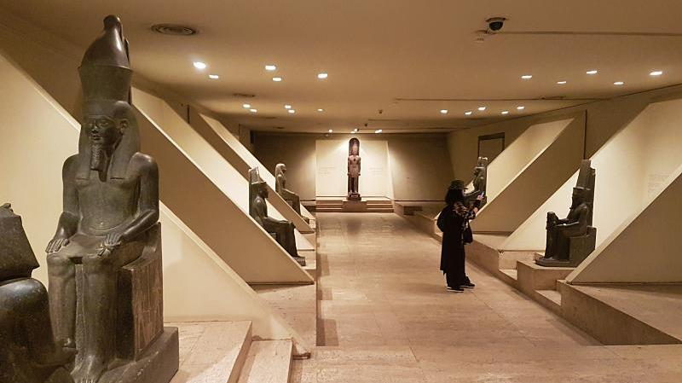
Le musée de Louxor

Slide 12
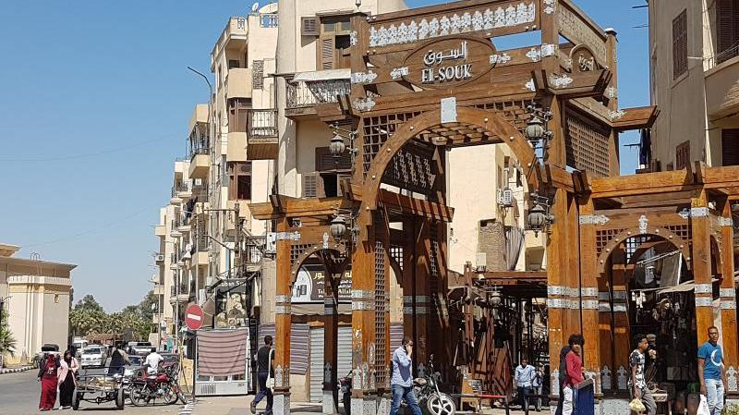
Le Centre De Ville

Slide 13
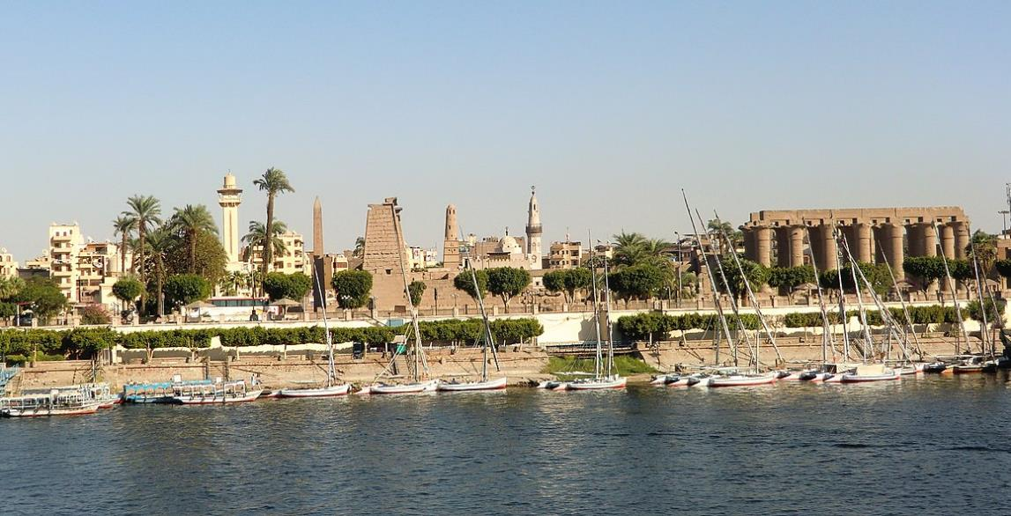
Le Temple Vue du Nil

Slide 14
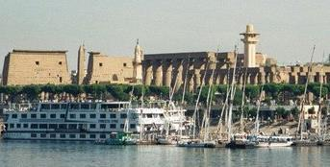
Le Temple De Louxor Vue Du Nil

Slide 15
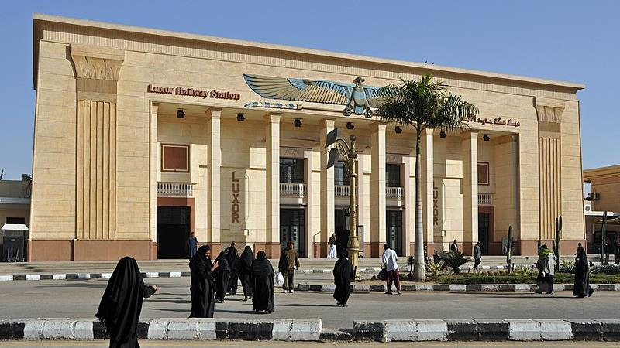
La Gare De Louxor

Slide 16
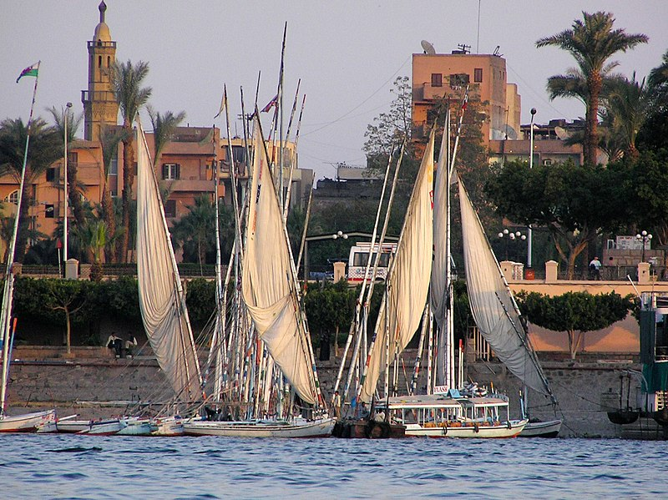
Felouques

Slide 17
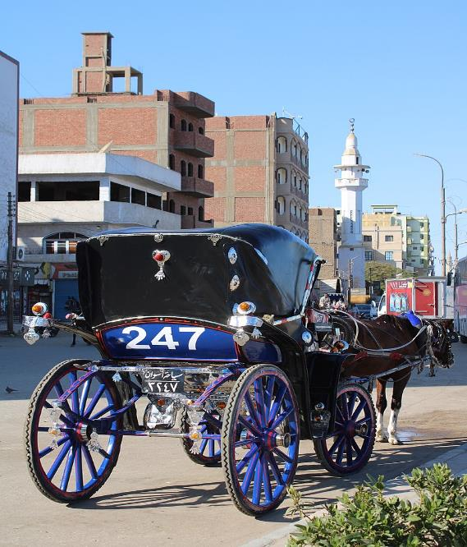
Promenade En Calèche

Slide 18
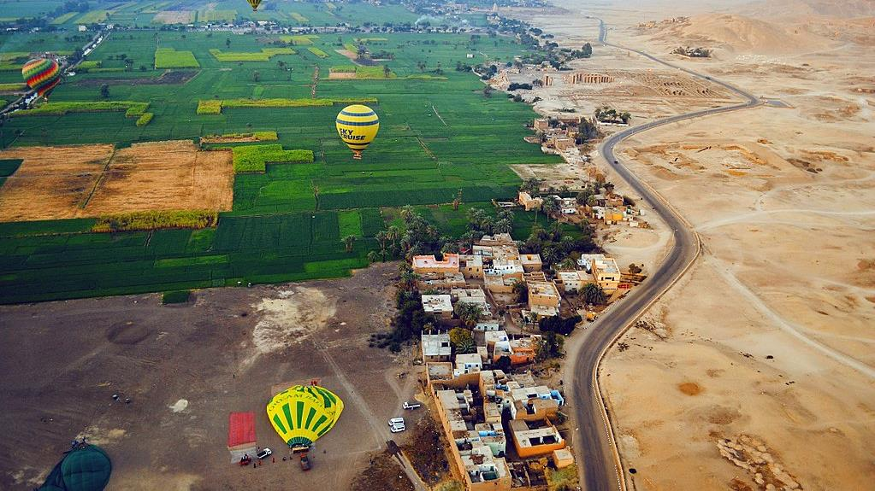
Montgolfières

Slide 19
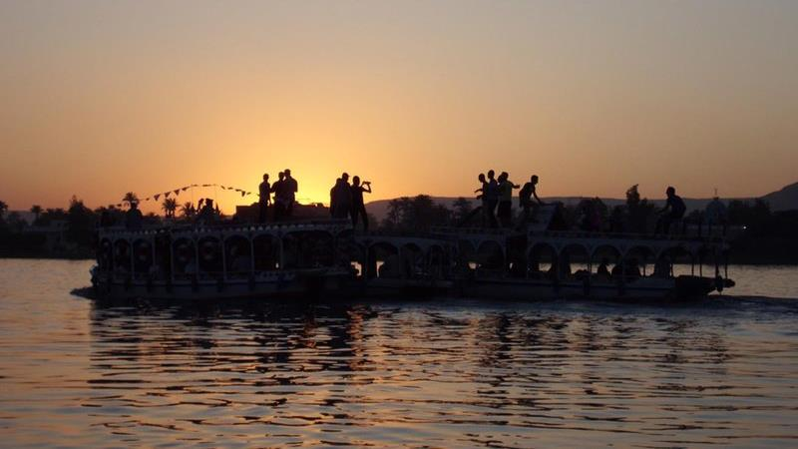
Coucher de Soleil

Slide 20
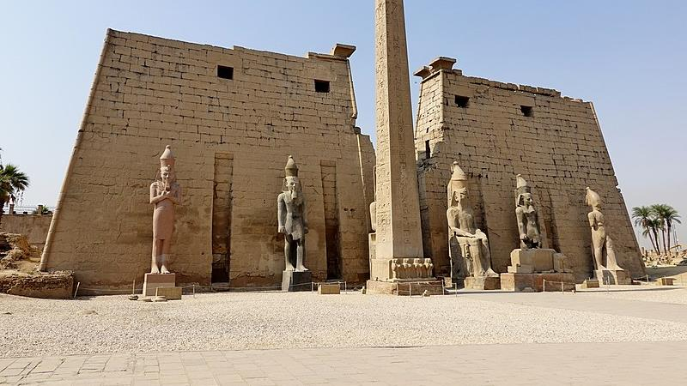
Pylon de Louxor

Slide 21
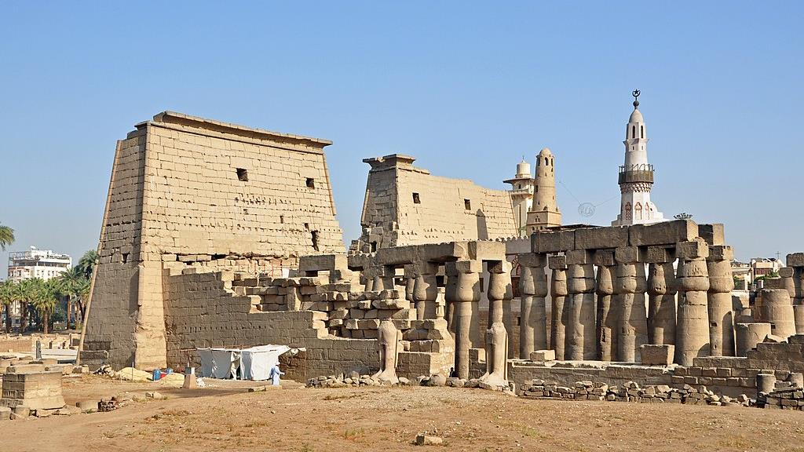
Partie Nord Ouest Du Temple

Slide 22
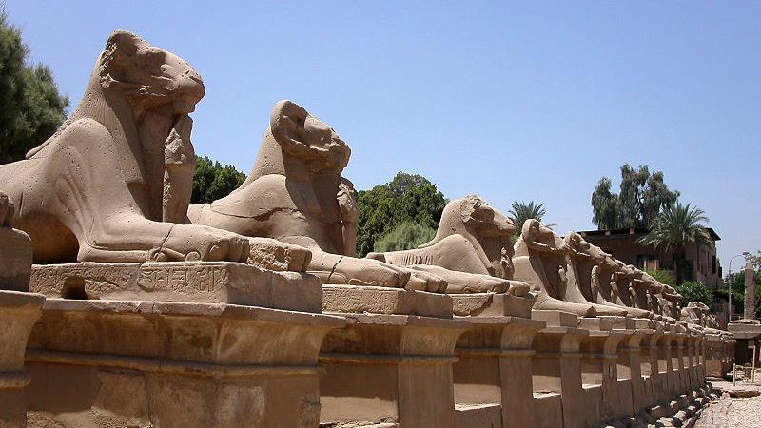
Allée des Sphinx à l’Entrée Du temple

Slide 23
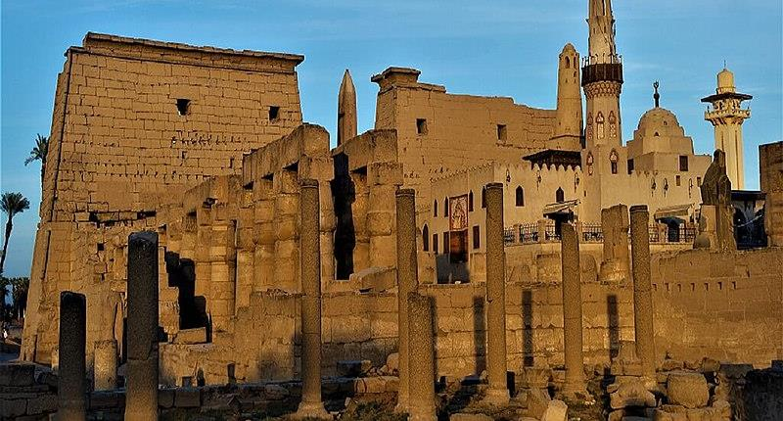
La Mosquée D’Abou el Hagag

Slide 24
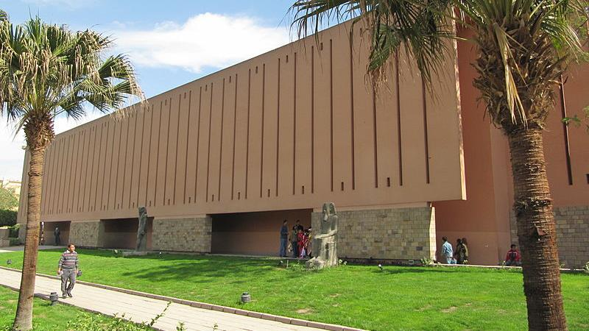
Le musée de Louxor

Slide 25
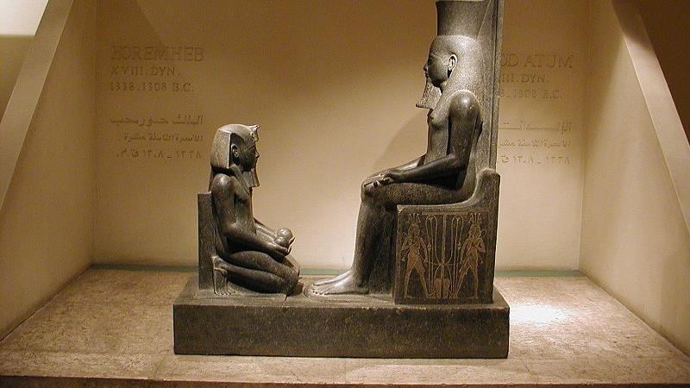
Horemheb devant le dieu Atoum

Slide 26
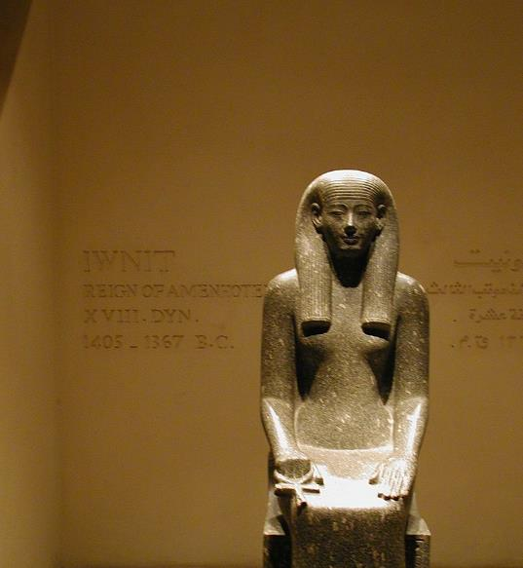
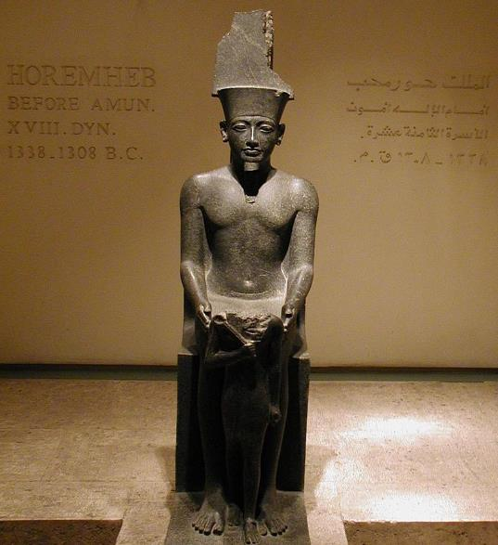
1/ Statue acéphale du Pharaon Horemheb devant le Dieu Amon
2/ La Statue de la Déesse Lounit

Slide 27
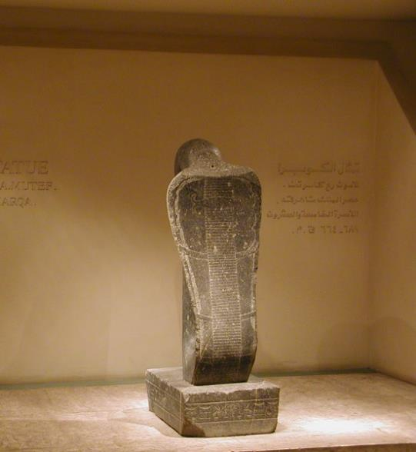
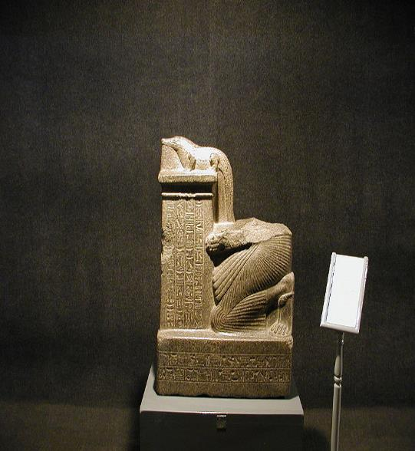
1/la statue d’Un Cobra personnifiant le dieu Amon Kamoutef
Statue Théophore présentant le dieu Crocodile Sobek
2/

Slide 28
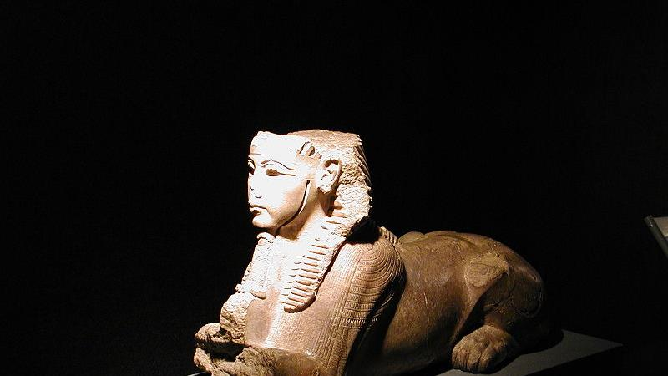
Sphinx de Toutankhamon

Slide 29
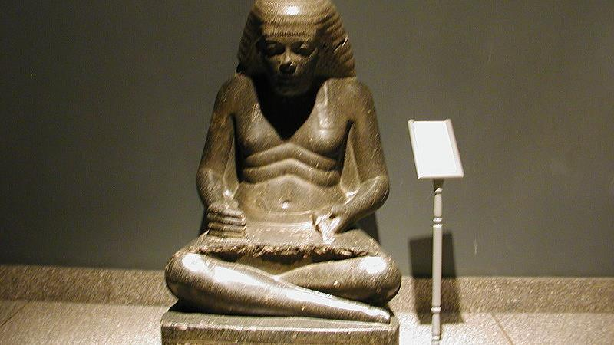
Statue D’Amenhotep Fils de Hapou en Scribe trouvée à Karnac

Slide 30
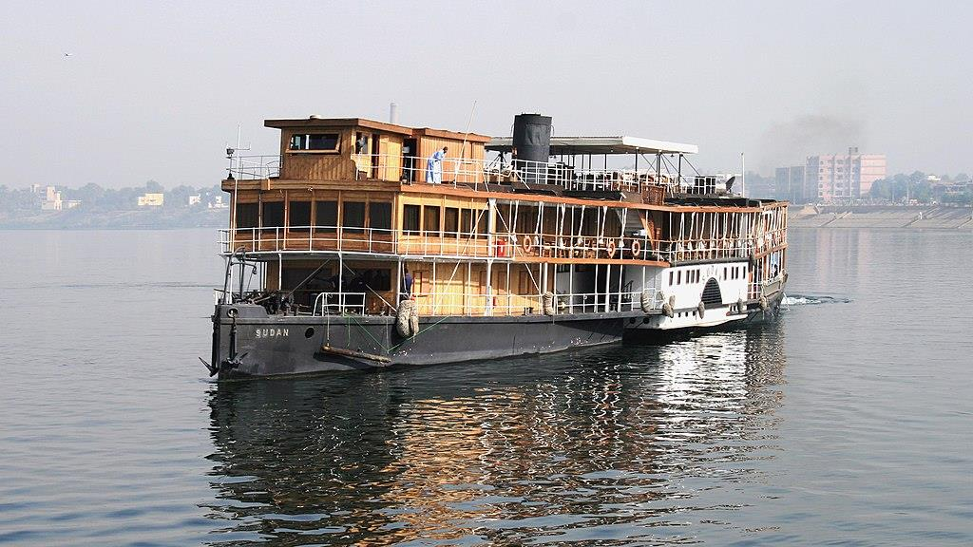
Le Sudan (bateau De Croisière)

